Slide 1

KADIN SORUNLARI UYGULAMA VE ARAŞTIRMA MERKEZİ MÜDÜRLÜĞÜ

Slide 2
SUNUŞ
Siirt Üniversitesi Kadın Sorunları Uygulama ve Araştırma Merkezi (SİÜKSUAM) Siirt Üniversitesi Rektörlüğüne bağlı bir birim olarak kurulmuştur.
Merkezin amacı; Üniversitenin ilgili bölüm ve anabilim dallarının işbirliği ile yurt içinde ve yurt dışında kadın sorunlarıyla ilgili her alanda bilimsel inceleme, araştırma, toplantı, yayın, konferans, kültürel projeler ve eğitim çalışmaları yapmak, mevcut sorunları çözüm önerileri ile ortaya koymak ve bunların uygulanmasını sağlayarak ülkenin kalkınmasına katkıda bulunmaktır.

Slide 3
MİSYON
Bölgesel olarak kadının ve ailenin güçlendirilmesini sağlamak; kadınların toplumsal yaşamın her alanında karşı karşıya kaldıkları sorunları görünür hale getirerek her türlü ayrımcılıktan korunmalarını sağlayacak faaliyetlerde bulunmak; toplumsal cinsiyet eşitsizliğine karşı kadınların güçlenmesine katkıda bulunacak akademik ve destekleyici çalışmaları kurumlar arası işbirliği aracılığı ile yürütmek; kadına yönelik her türlü fiziksel, psikolojik, cinsel ve ekonomik şiddetin kaldırılmasına yönelik projelerin üretilmesini sağlamak.

Slide 4
VİZYON
Bölgesel düzeyde kadın sorunlarına yönelik çözüm yollarının geliştirilmesine hizmet edecek akademik ve sosyo-kültürel faaliyetlerde öncü bir merkez olmak.

Slide 5
Yetki, Görev ve Sorumluluklar
*Kadın sorunlarına karşı duyarlılık geliştirmek,
*Kadınların çağdaş bireyler olmasını temel alarak, kadın sorunları konusunda kurslar, seminerler, konferanslar, kongreler, sempozyumlar ve benzeri faaliyetler düzenlemek,
*Üniversitelerde lisans, yüksek lisans ve doktora düzeyinde kadın sorunlarıyla ilgili ders ve seminerler verilmesini ve öğrencilerin bu konulara yönelmesini özendirici eğitsel çalışmalarda bulunmak, bu alanda çalışmalarda bulunanları desteklemek,
*Amaçları doğrultusunda yayın yapmak,
*Kadın sorunlarıyla ilgili bütün kurum ve kuruluşların çalışmalarına katkıda bulunmak, ihtiyaç ve talepleri yönünde inceleme ve araştırma yapmak, proje hazırlamak, danışmanlık hizmeti vermek ve veri sağlamak

Slide 6
BİRİM PERSONELLERİ

Slide 7
ÖRGÜT YAPISI
MÜDÜR
Doç. DR. Gülşen İSTEK
MÜDÜR YARDIMCISI
Doç. Dr. Mahire BAYRAMOĞLU AKKOYUN
Dr. Öğr. Üyesi Semra YILMAZ ÇİLDAM
İDARİ PERSONEL
Memur Agit KAMEL

Slide 8
Yönetim Kurulu

Slide 9
FİZİKİ YAPI
Merkezimiz, İlahiyat Fakültesi binasında faaliyet göstermektedir.

Slide 10
Birim Kalite Faaliyetleri

Slide 11
MERKEZİMİZ FAALİYETLERİ

Slide 12
Merkezimiz ve Bacıyan-ı Anadolu Öğrenci Topluluğu İşbirliği ile Kadın Sağlığı Etkinliği
Kadın Sorunları Uygulama ve Araştırma Merkezi ve Bacıyan-ı Anadolu Öğrenci Topluluğu işbirliği ile 13.12.2022 tarihinde İlahiyat Fakültesi konferans salonunda “Kadın Sağlığı Uygulamaları ve Jinekolojik Sorunlar” konulu etkinlik düzenlendi. Üniversitemiz Sağlık Bilimleri Fakültesi Ebelik Bölümü öğretim üyesi ve merkez yönetim kurulu üyelerimizden Dr. Öğr. Üyesi Sidar GÜL üniversitemizde öğrenim gören kız öğrencileri, jinekolojik açıdan karşılaşılan sorunlar ve çözüm önerileri ile ilgili bilgilendirdi. Yaklaşık bir saat süren etkinlikte katılımcılar jinekolojik açıdan yaşadığı sorunlarla ilgili paylaşımda bulundu.

Slide 13
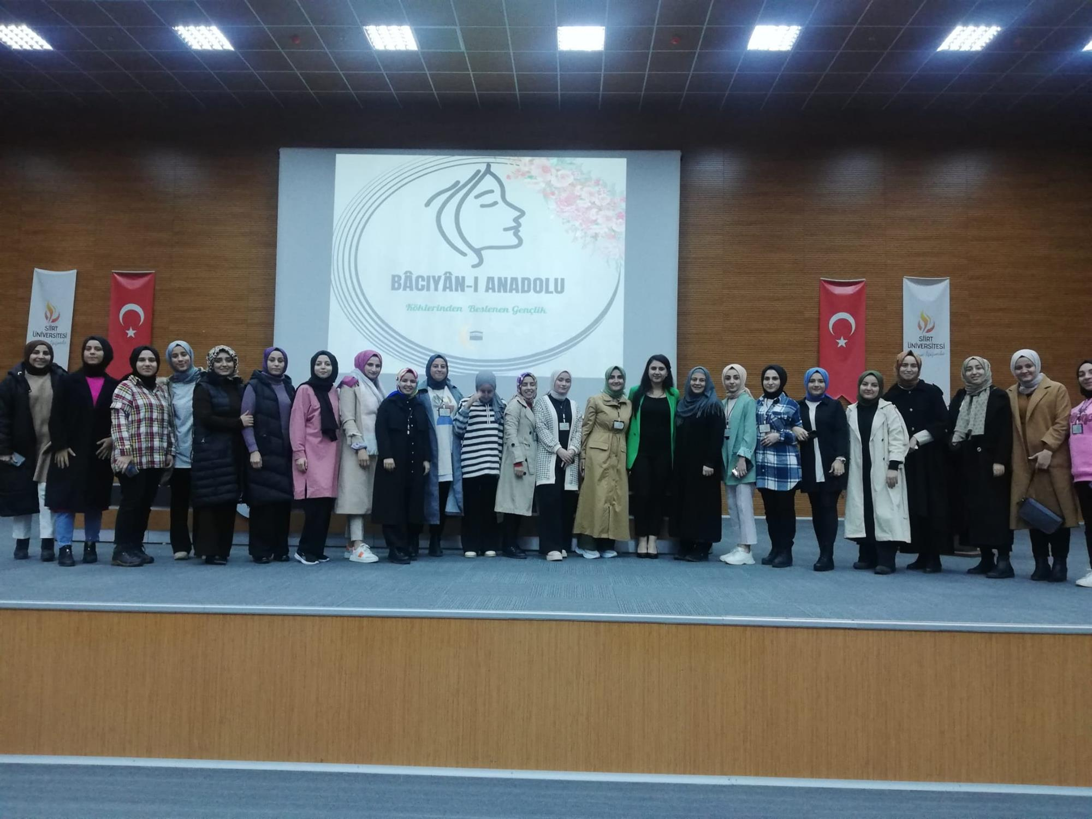

Slide 14
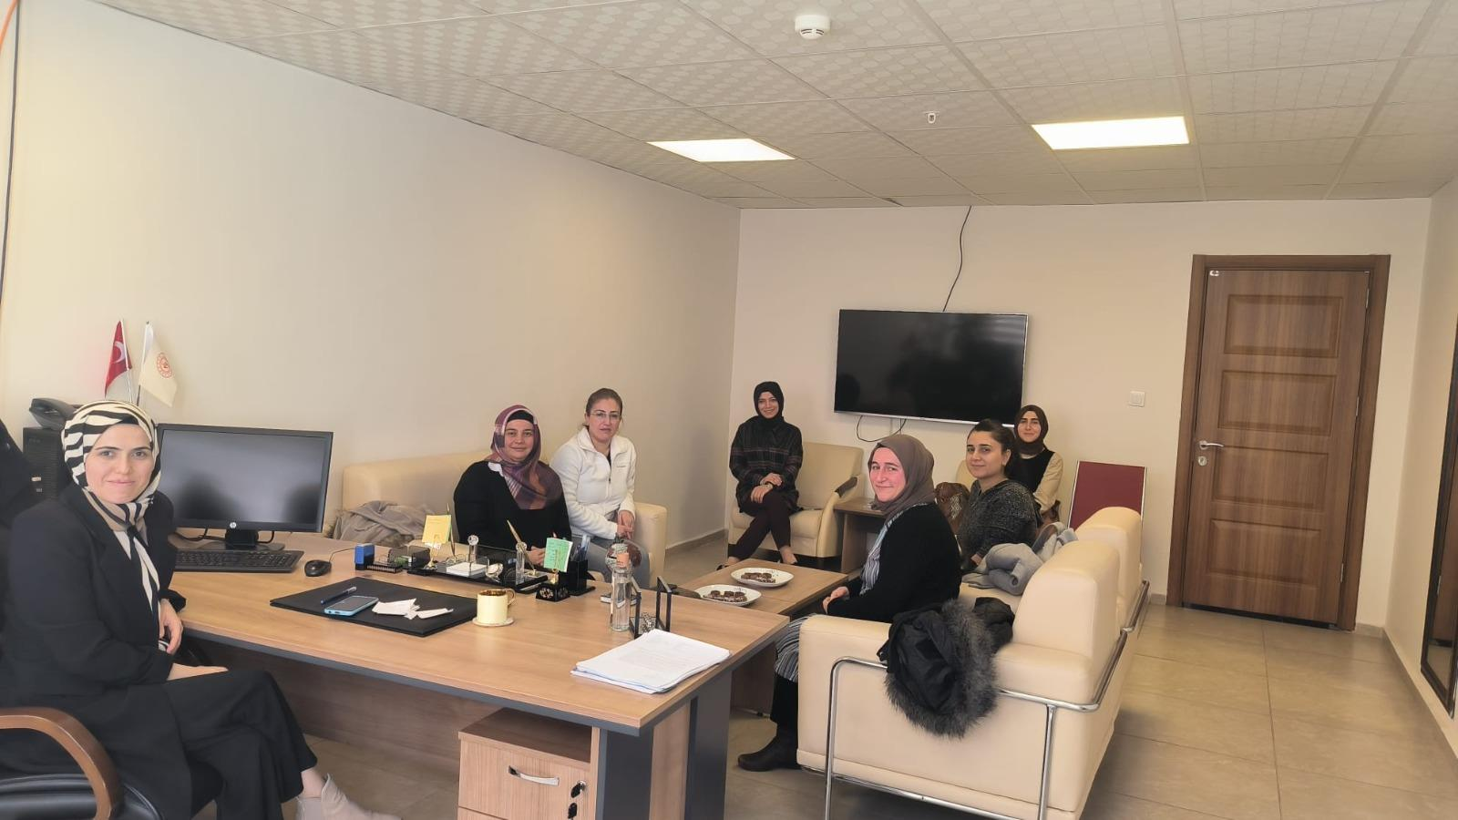
Merkezimizden Siirt Hassa Hatun KYK Kız Öğrenci Yurduna Ziyaret
Kadın Sorunları Uygulama ve Araştırma Merkez müdürümüz Doç. Dr. Gülşen İSTEK, müdür yardımcımız Doç. Dr. Mahire BAYRAMOĞLU AKKOYUN ve yönetim kurulu üyeleri Dr. Öğr. Üyesi Yasemin BEKTAŞ, Dr. Öğr. Üyesi Sidar GÜL ve Araş. Gör. Sultan KOÇAK Siirt Hassa Hatun KYK Kız Öğrenci Yurdu Müdürlüğüne tanışma ziyaretinde bulundu. Siirt Hassa Hatun KYK Kız Öğrenci Yurdu Müdürü Sayın Ebru DEMİR ile yurtta kalan kız öğrenciler ile ilgili sorunların ve faaliyetlerin değerlendirildiği görüşmede yapılması düşünülen başta sportif olmak üzere çeşitli etkinliklere yer verildi. Kurumlar arası iş birliğinin önemine değinen yetkililer yurtta kalan kız öğrencilerin yaşadığı sorunlar konusunda görüş ve önerilerini dile getirdi. Yaklaşık bir saat süren görüşme yurtta kalan kız öğrencilerin sorunlarının çözümü için işbirliği yapma temennisiyle son buldu.

Slide 15
Kadına Yönelik Şiddetle Mücadele
05.07.2023 tarihinde Siirt Aile ve Sosyal Hizmetler İl Müdürlüğü’nde “Kadına Yönelik Şiddetle Mücadele İl Eylem Planı Faaliyet ve Değerlendirme Toplantısı” na Merkez Yönetim Kurulu Üyemiz Dr. Öğretim Üyesi Sidar GÜL katıldı. Toplantıda 2023 yılı ilk 6 ayı için kurumlar arası koordinasyon ve değerlendirme faaliyetleri görüşüldü.

Slide 16
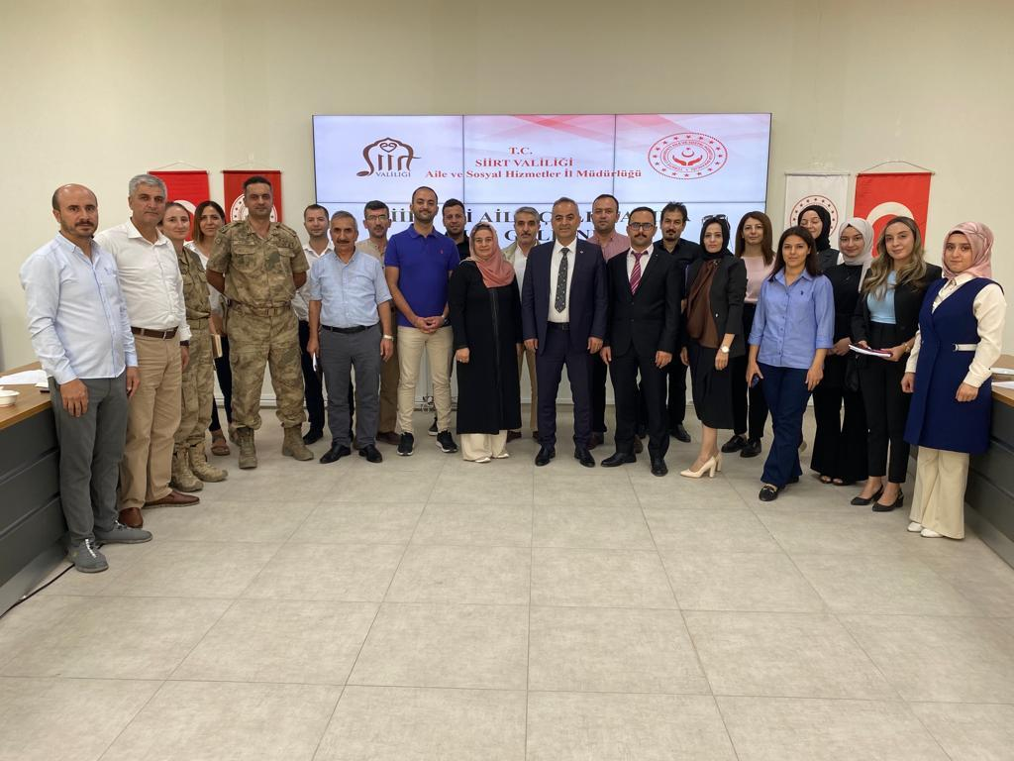
Aile Çalıştayı
Merkezimizden Siirt Aile ve Sosyal Hizmetler İl Müdürlüğüne Ziyaret
Merkez Müdürümüz Doç. Dr. Gülşen İstek, 15.09.2023 tarihinde ilimizde gerçekleştirilen Aile Çalıştayı’na katıldı. Siirt Valisi Dr. Kemal Kızılkaya ve saygıdeğer eşi Nurten Kızılkaya’nın selamlama konuşmalarının ardından Siirt Aile ve Sosyal Hizmetler Müdürü Ömer Faruk Ergün’ün ön sunumuyla başlayan çalıştayda şu konular üzerinde duruldu.
- Aile, Eşitlik ve Adalet,
-Aile, Sosyal Kalkınma ve Refah,
-Aile, Hayat Boyu Gelişim ve Öğrenme,
-Aile, Çevre ve İklim,
-Aile, Teknoloji ve Dijitalleşme,
-Aile Odaklı Sosyal Hizmetler
İki oturum halinde gerçekleştirilen çalıştayda merkez müdürümüz Evlilik Okulu’nun önemine değindi ve yukarıda yer alan başlıklara aslında bu sistemin bir şemsiye olabileceğini söyledi. Ayrıca farklı mesleklere sahip kişilerden oluşabilecek bir heyetin, İl Milli Eğitim Müdürlüğü ile beraber çalışma yaparak okulları ziyaret etmesinin ve bu sayede çocuklara daha küçük yaşlardan itibaren rol model olunmasının gelecekte daha sağlıklı aile bireyleri yetiştirebileceğini ifade etti. Çalıştay kurum temsilcilerinin daha sık bir araya gelmesi ve işbirliği yapması temennisi ile son buldu.

Slide 17
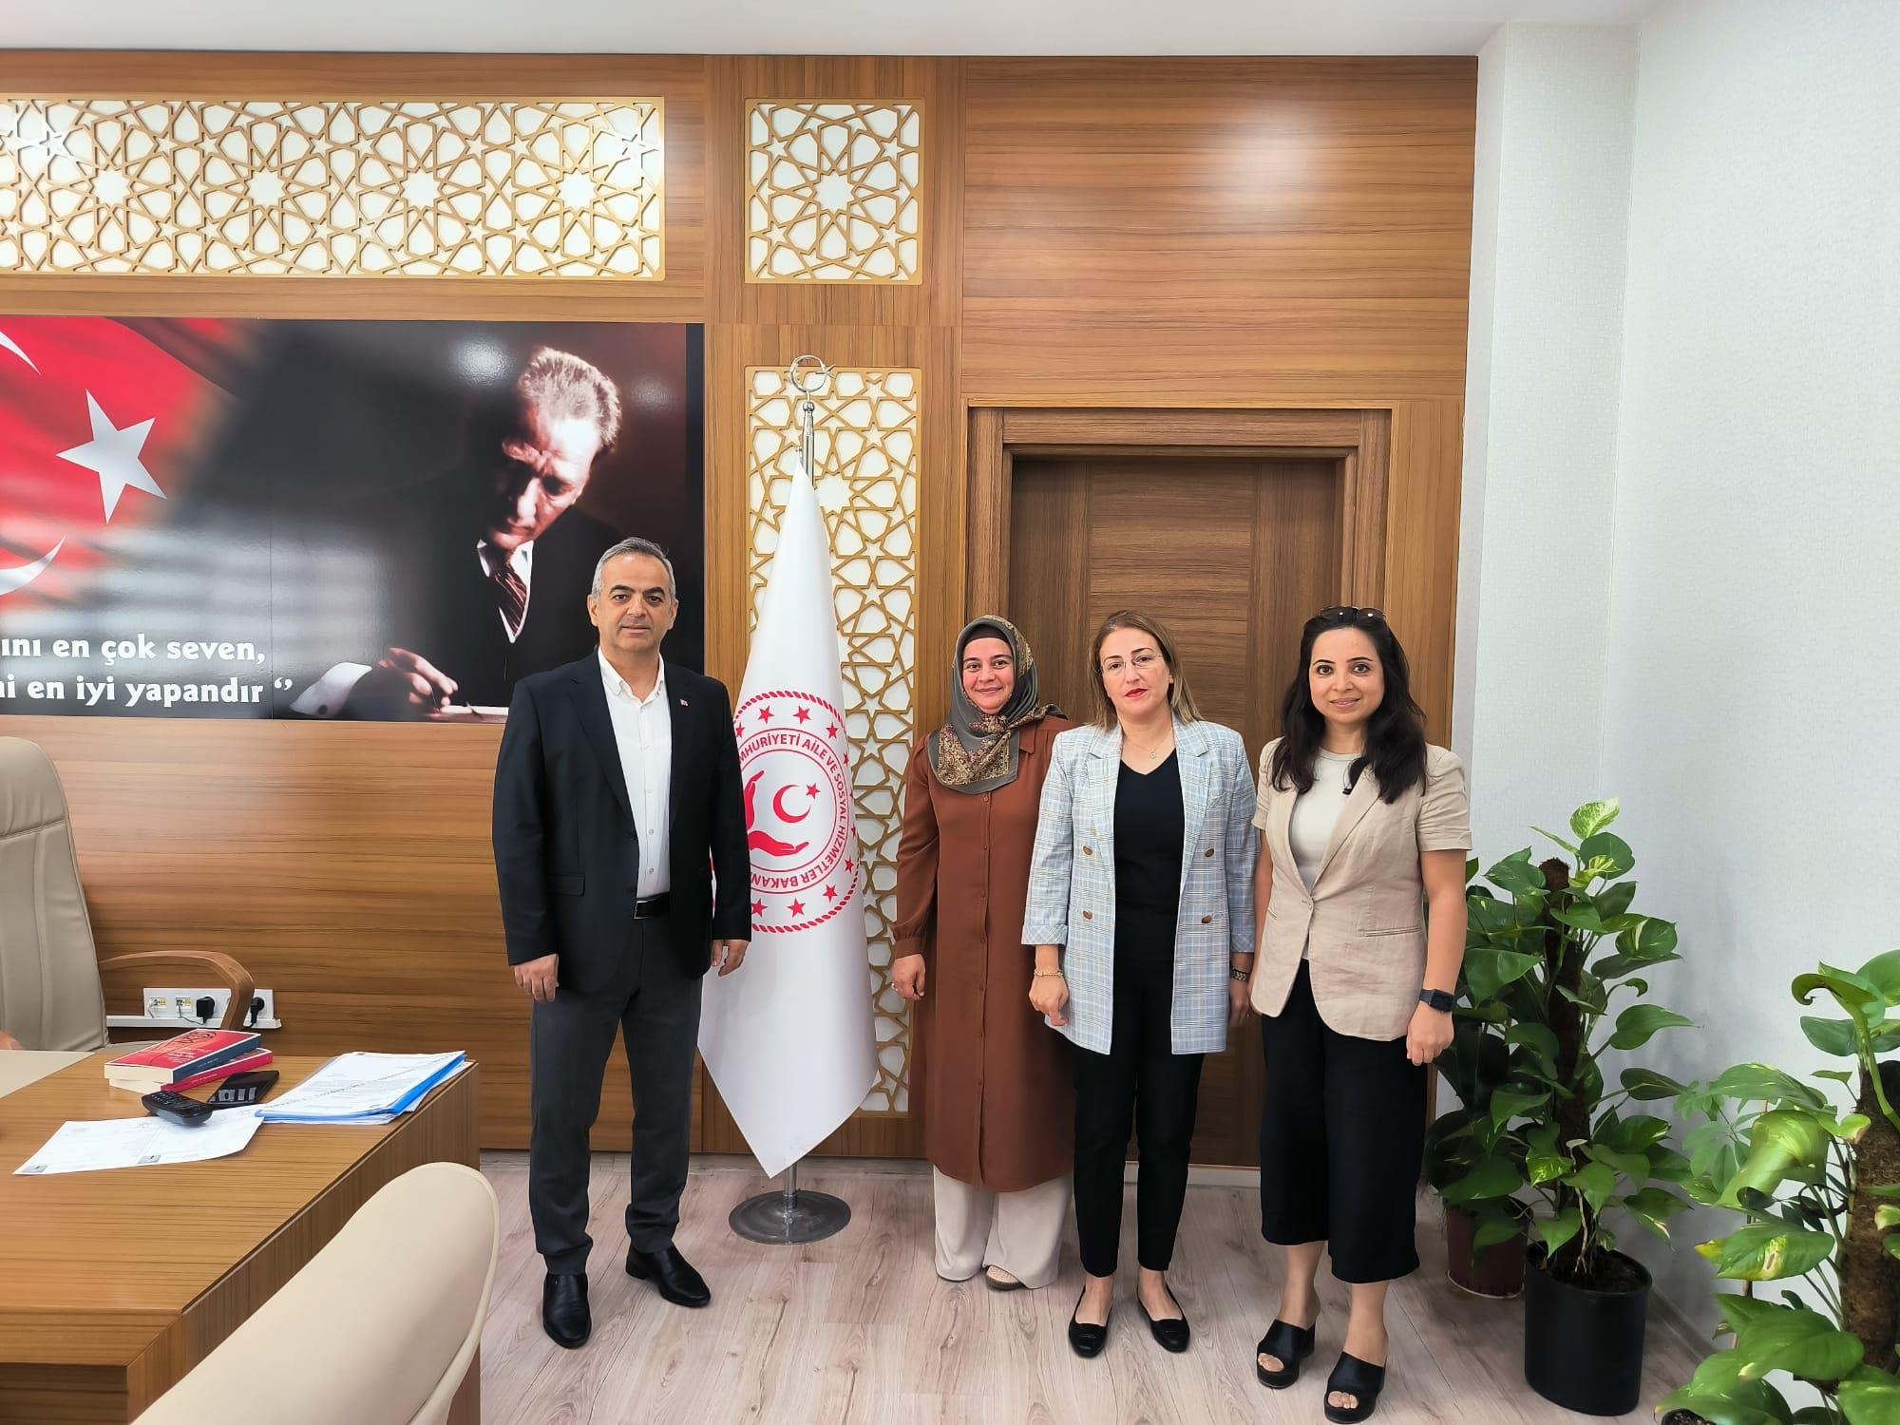
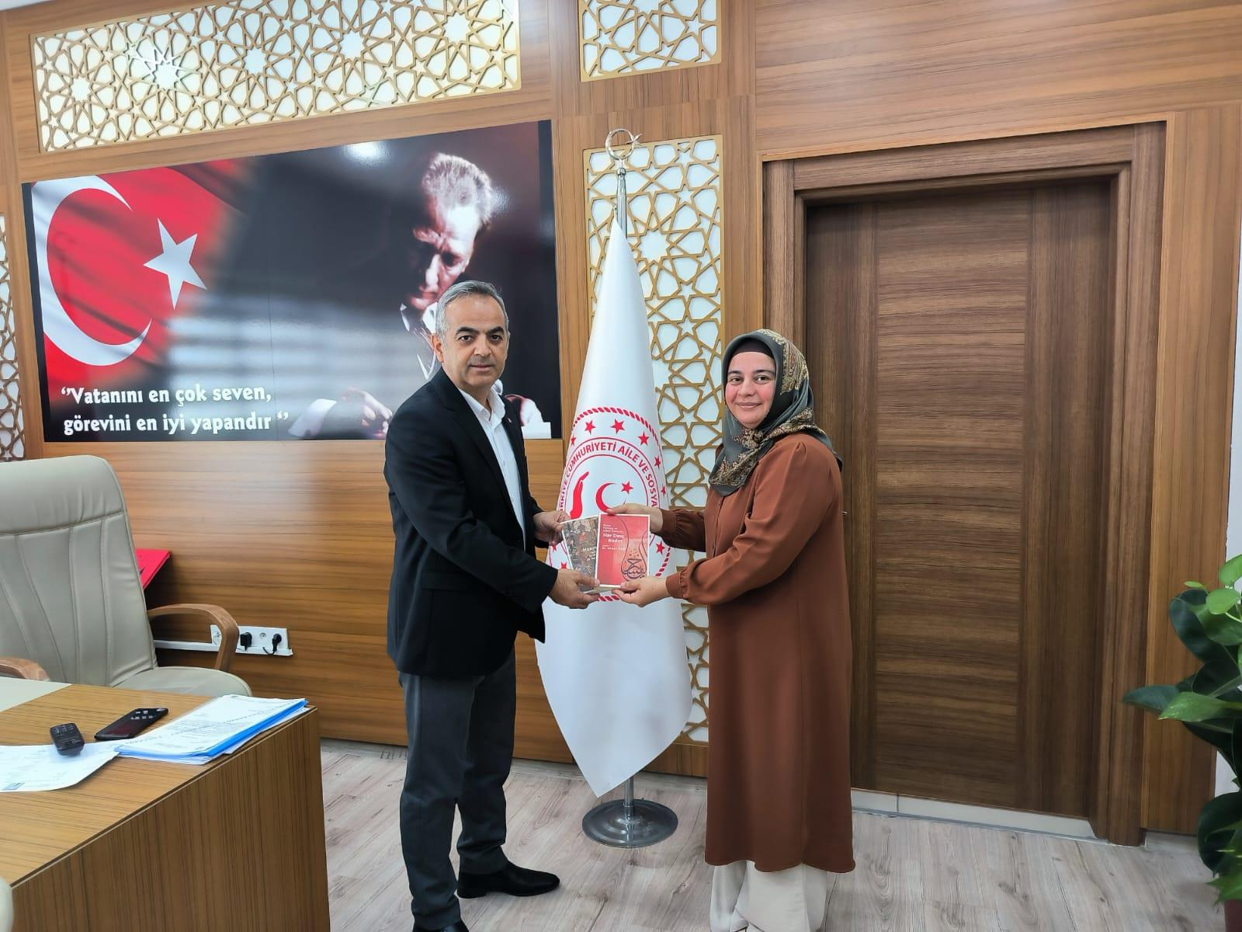
Siirt Aile ve Sosyal Hizmetler İl Müdürlüğüne Ziyaretimiz
Araştırma Merkez Müdürümüz Doç. Dr. Gülşen İstek, müdür yardımcımız Doç. Dr. Mahire Bayramoğlu Akkoyun ve Yönetim Kurulu üyemiz Doç. Dr. Ebru Akkemik, Siirt Aile ve Sosyal Hizmetler İl Müdürü Ömer Faruk Ergün Beyefendi'ye bir ziyarette bulundu. Yapılan görüşmelerde kurumların karşılıklı diyalog ve işbirliği temennilerinde bulunuldu ve ayrıca beraber çalışılabilecek projeler üzerinde fikir alış verişi yapıldı.

Slide 18
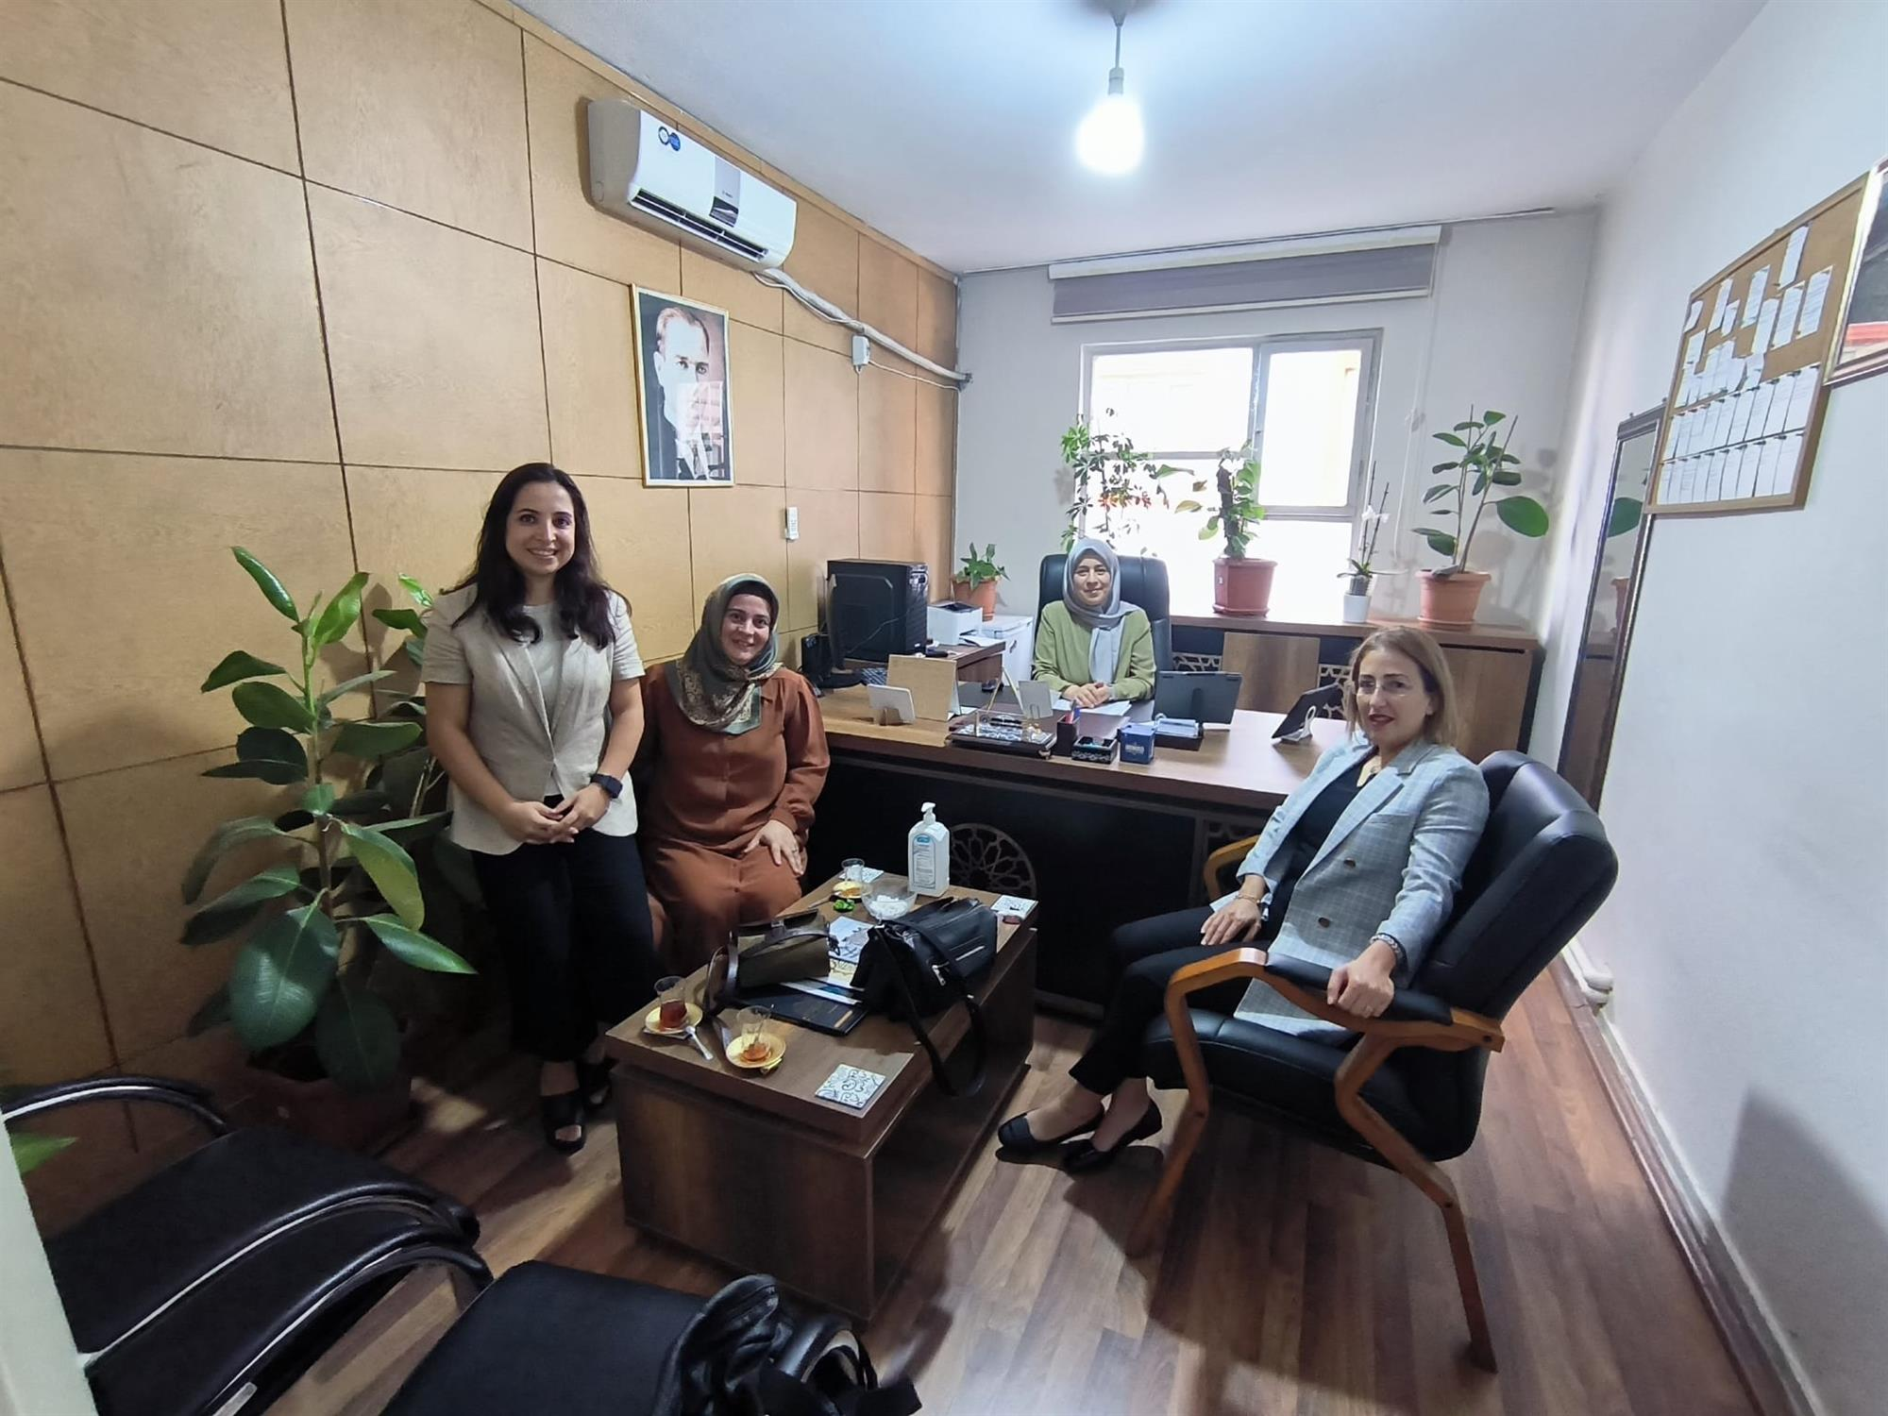
İl Müftülüğüne Hayırlı Olsun Ziyareti
Araştırma Merkez Müdürümüz Doç. Dr. Gülşen İstek, Müdür Yardımcımız Doç. Dr. Mahire Bayramoğlu Akkoyun ve Yönetim Kurulu üyemiz Doç. Dr. Ebru Akkemik, Siirt İl Müftü Yardımcısı Ayser Şenyiğit Hanımefendi'ye hayırlı olsun ziyaretinde bulundu.

Slide 19
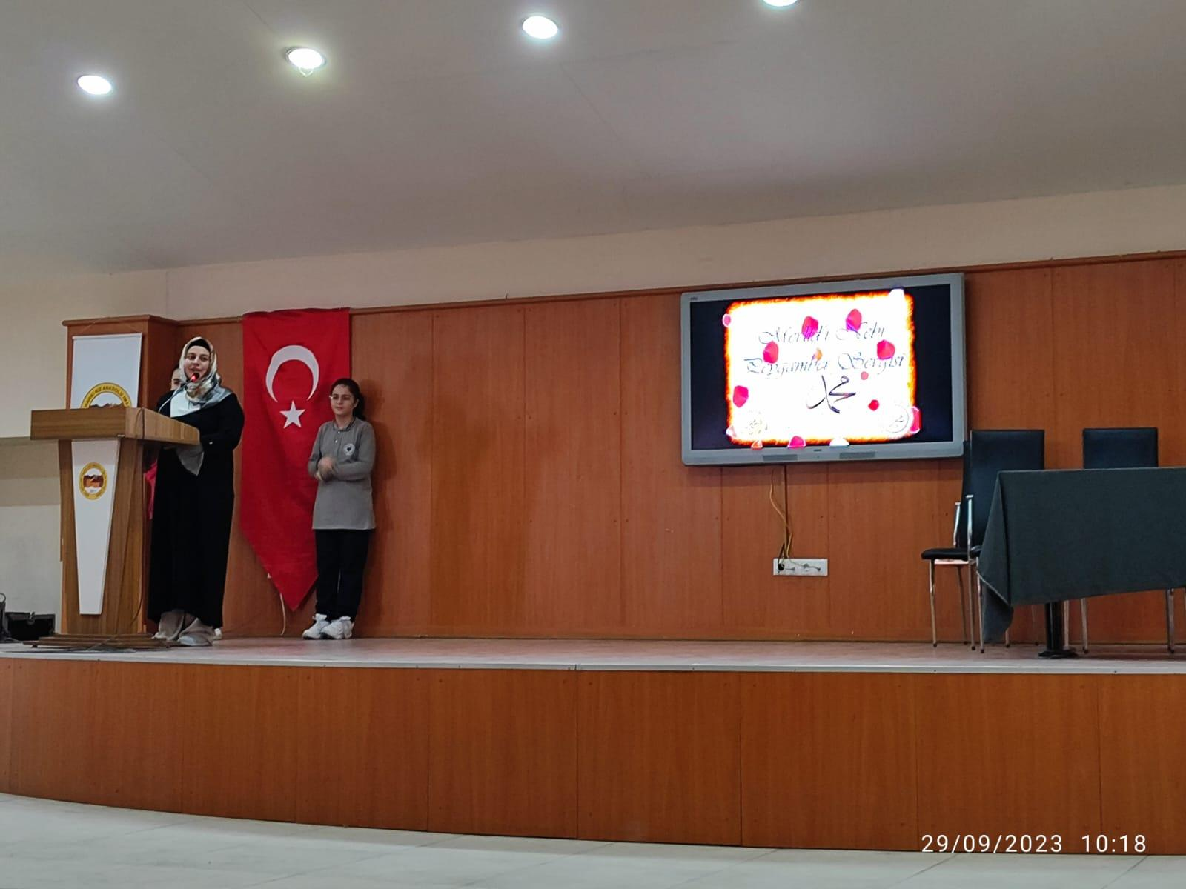
Mevlid-i Nebi Haftası ile İlgili Seminer
Merkez Müdürümüz Doç. Dr. Gülşen İSTEK, Mevlid-i Nebî Haftası kapsamında Siirt İbrahim Hakkı Kız İmam Hatip Ortaokulu 'nda günün anlam ve önemine dair bir seminer verdi. Öğrencilerin ve velilerin katılımıyla gerçekleşen bu seminerde; insanlığın Hz. Peygamber ile birlikte Cahiliyye döneminin kötü hallerinden kurtularak medeniyetle tanıştığı ve kadınların en fazla Hz. Peygamber döneminde birçok hakka sahip olduğu üzerinde durulmuştur.

Slide 20
Kurum Ziyaretleri
Kurum Ziyaretleri
Merkez Müdür Yardımcımız Doç. Dr. Mahire Bayramoğlu Akkoyun ile Yönetim Kurulu Üyemiz Doç. Dr. Ebru Akkemik, il Müftümüz Şakir Pinal Beyefendi’ye makamında bir ziyarette bulundu. Ardından Siirt Halk Eğitim Merkez Müdürü Bayram Elçi Beyefendi de makamında ziyaret edildi. Bu ziyaretler esnasında karşılıklı işbirliğinin önemine değinildi.

Slide 21
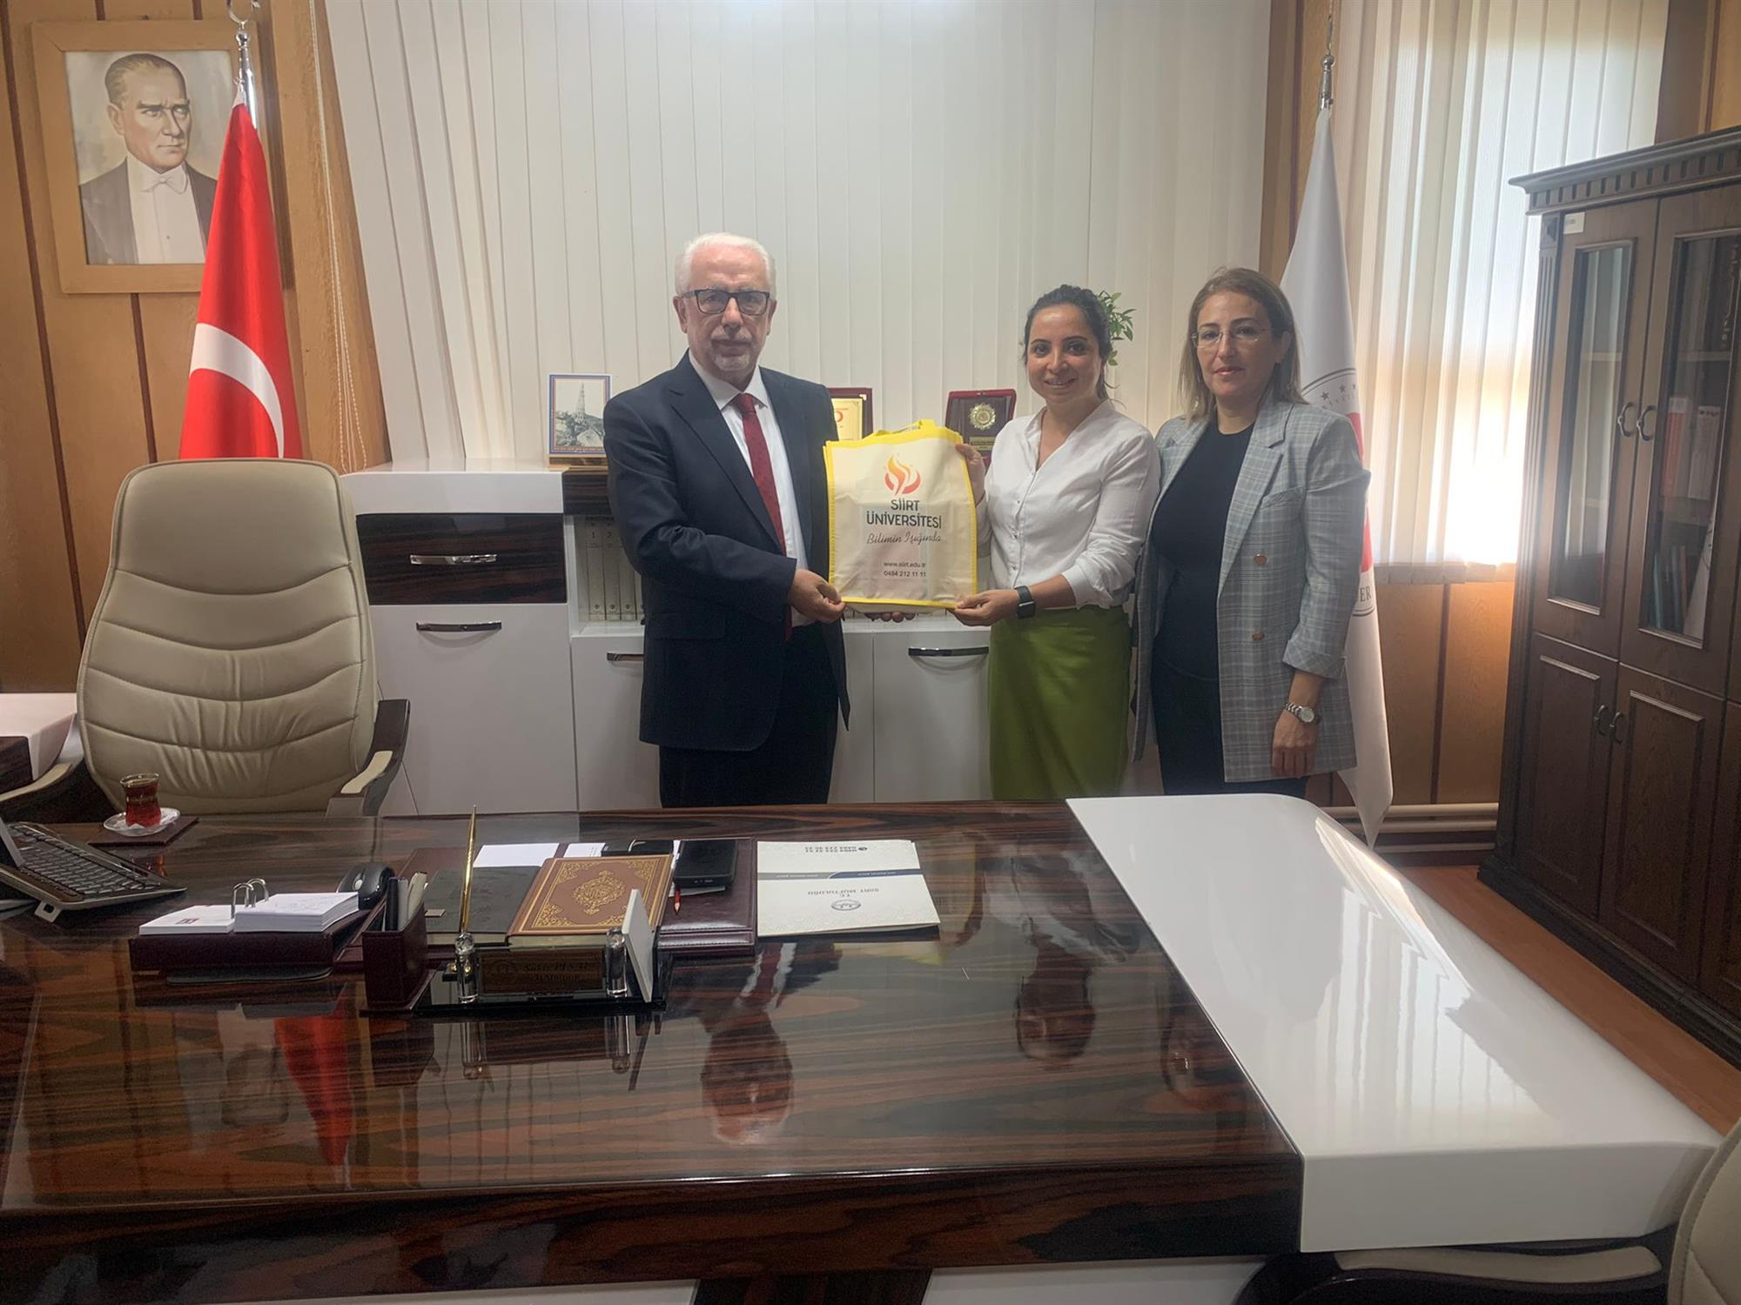
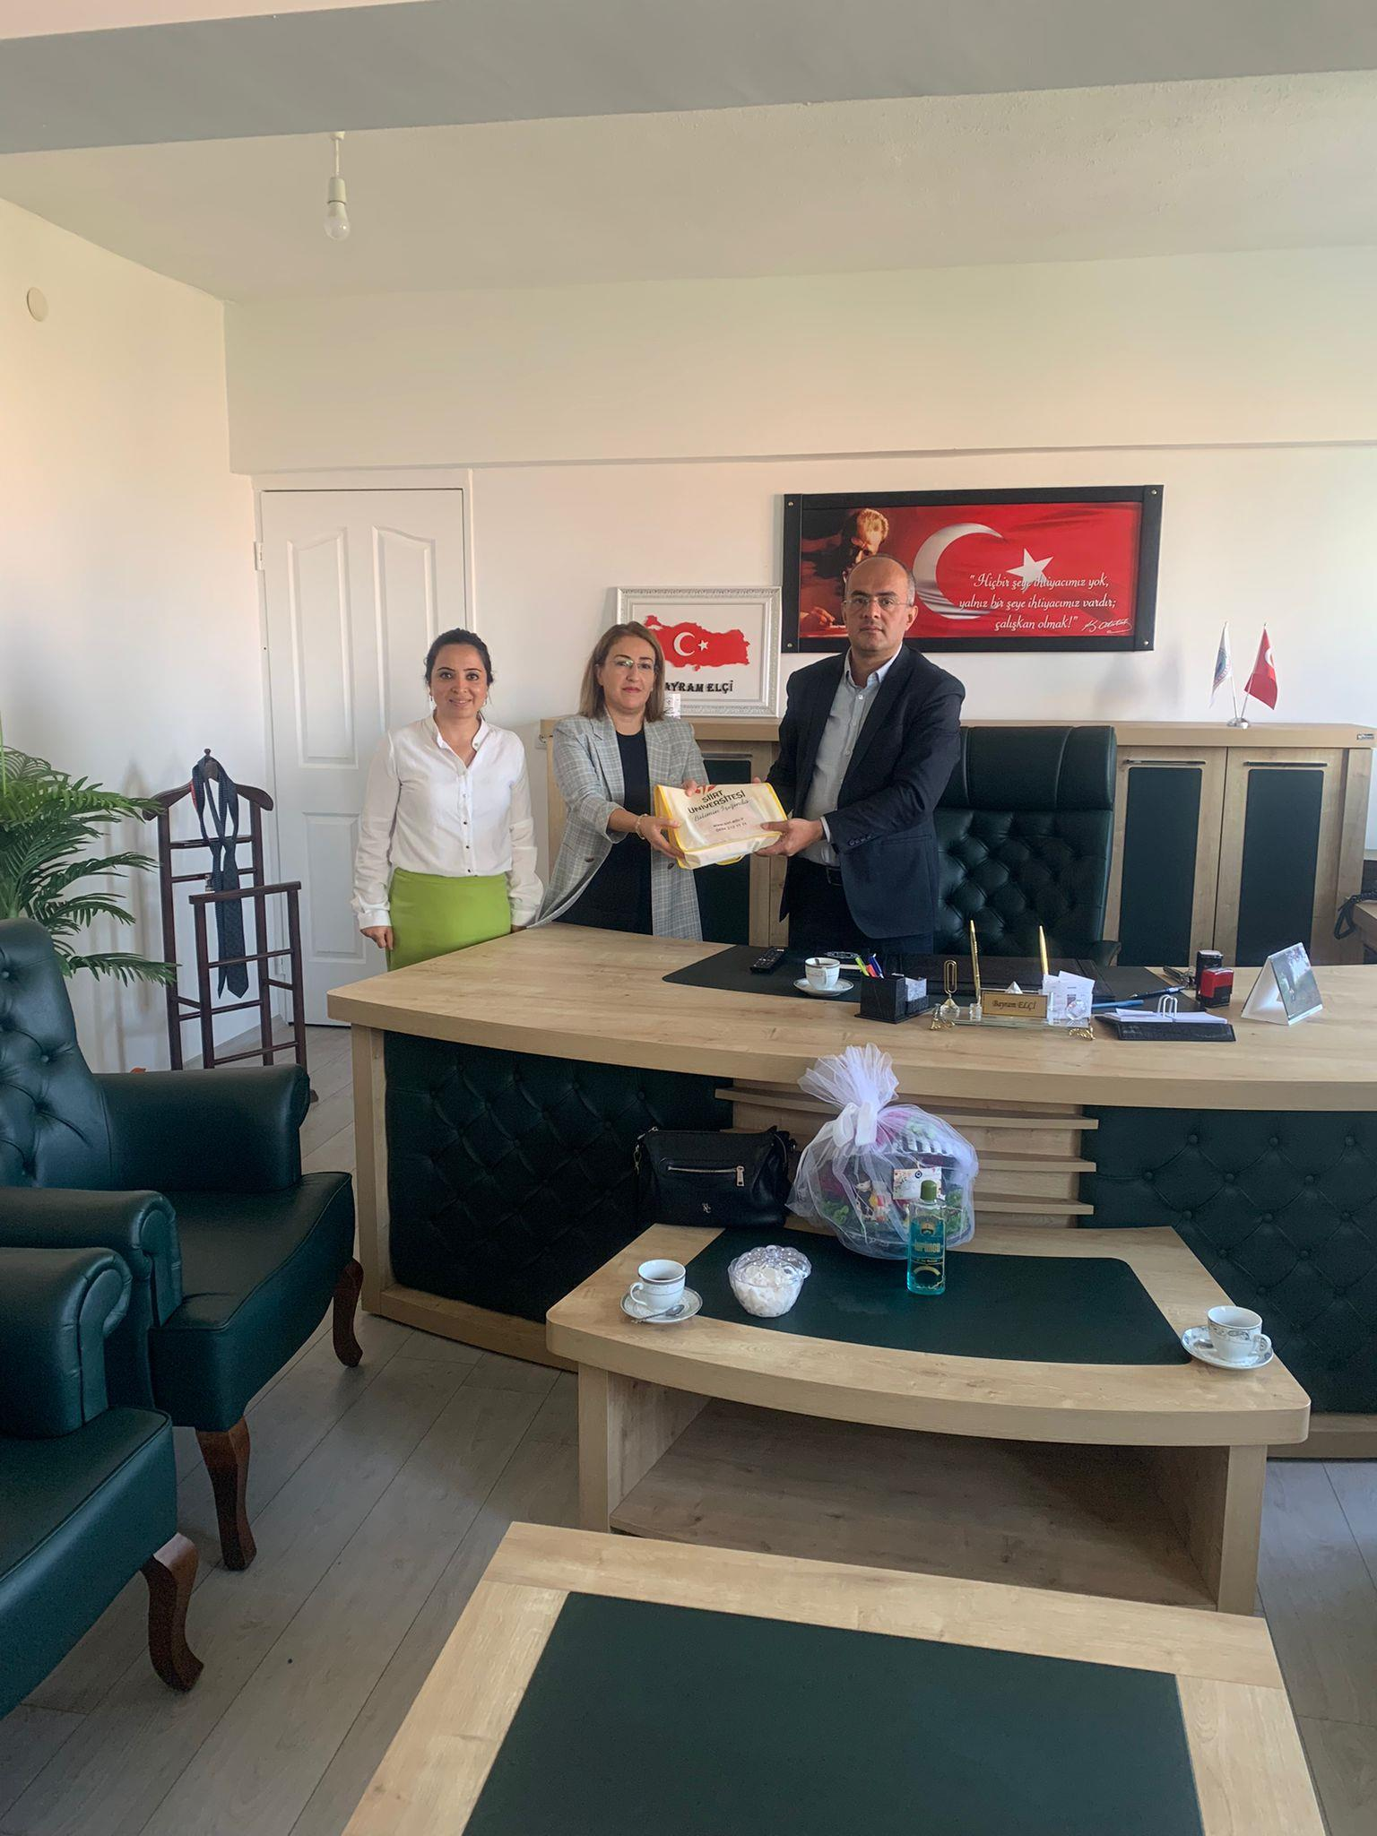

Slide 22
Merkezimizden Siirt Aile ve Sosyal Hizmetler İl Müdürlüğü Şiddet Önleme ve İzleme Merkezi (ŞÖNİM) Müdürü Fatma SAYIN’a Ziyaret
Kadın Sorunları Uygulama ve Araştırma Merkez müdürümüz Doç. Dr. Gülşen İSTEK, müdür yardımcılarımız Doç. Dr. Mahire BAYRAMOĞLU AKKOYUN, Dr. Öğr. Üyesi Semra YILMAZ ÇİLDAM ve yönetim kurulu üyesi Dr. Öğr. Üyesi Sidar GÜL, Siirt Aile ve Sosyal Hizmetler İl Müdürlüğü Şiddet Önleme ve İzleme Merkezi (ŞÖNİM) Müdürü Fatma SAYIN Hanımefendi’ye tanışma ziyaretinde bulundu. Yerel sorunların ve faaliyetlerin değerlendirildiği görüşmede yapılması düşünülen etkinlikler hakkında bilgi verildi. Kurumlar arası iş birliğinin önemine değinen yetkililer aile ve kadın sorunları konusunda görüş ve önerilerini dile getirdi. Yaklaşık iki saat süren görüşme aile ve kadın sorunlarının çözümü için işbirliği yapma temennisiyle son buldu.

Slide 23
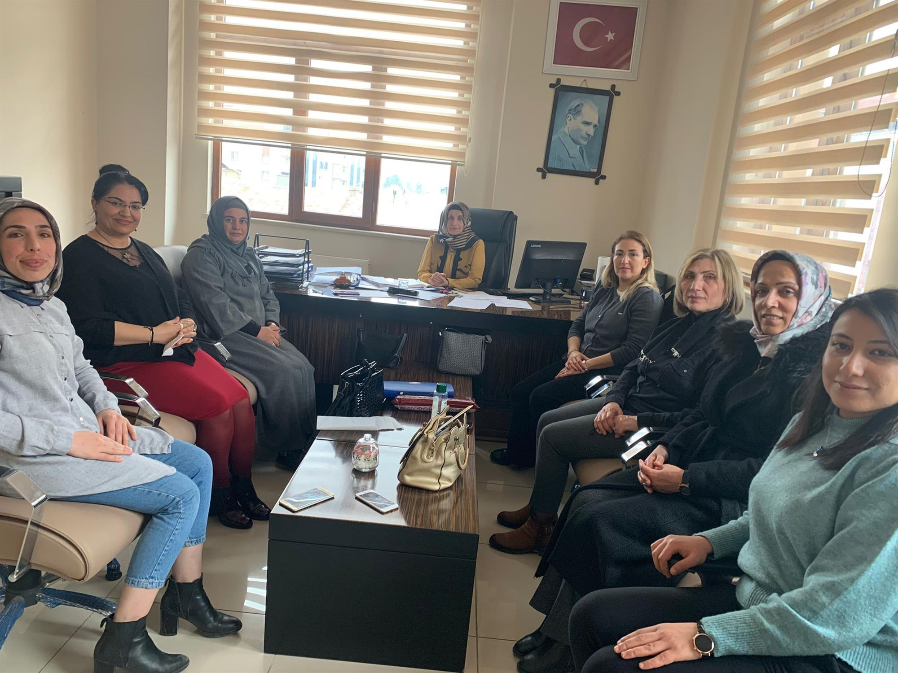

Slide 24
Meme Kanseri ile Farkındalık Programı
Araştırma Merkez Müdürlüğümüz, Siirt İl Sağlık Müdürlüğü Ketem Birimi ve Bâcıyân-ı Anadolu Öğrenci Topluluğu işbirliği ile düzenlenen “Meme Kanseri ve Farkındalık” isimli program Fuat Sezgin Konferans Salonu’nda gerçekleşti. Merkez Müdürümüz Doç. Dr. Gülşen İstek hocamızın selamla konuşması ile başlayan programda Yönetim Kurulu Üyelerimiz Doç. Dr. Ebru Akkemik ve Dr. Öğr. Üyesi Sidar Gül Hocamız da hazır bulundu. Program Dr. Şehrivan Teğin Hanımefendi’nin konuşması ile devam etti. Dr. Teğin, meme kanserinin kadınlarda görülen en sık kanser türü olduğunu, ancak erken tanı yöntemiyle bunun tedavisinin mümkün olabildiğini, memede kitle, derisinde kalınlaşma, renk değişikliği, kızarıklık, meme başında akıntı ve koltuk altında ele gelen bir kitlenin meme kanserinin belirtileri olabileceğini ve ayrıca beslenmenin bu kanser türünde de önemli bir etken olduğundan bahsetti. İlimizde bulunan Ketem Birimi’nde ücretsiz bir şekilde mamografi ve Smear testi (rahim ağzı kanserini taramaya yönelik test) yapıldığını ve tüm vatandaşlarımızın bu hizmetlerden yararlanması gerektiğini de sözlerine ekledi. Program hediye takdimi ve fotoğraf çekimi ile sona erdi.

Slide 25

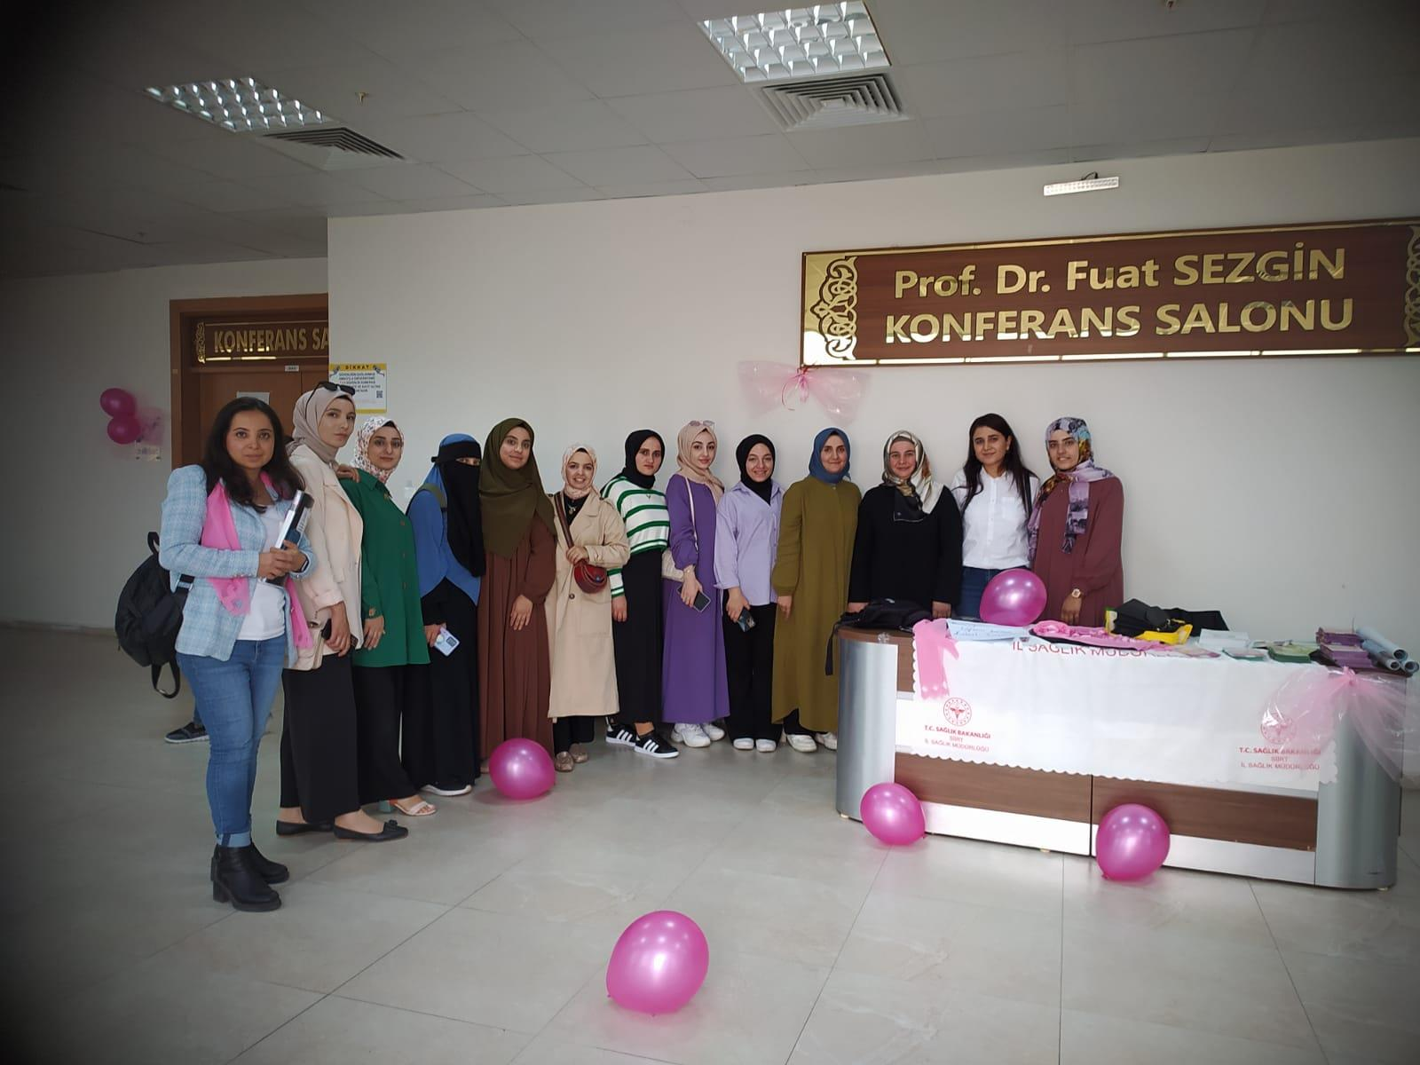

Slide 26
,
"Filistini Anlamak ve Anlatmak"
Araştırma Merkez Müdürümüz Doç. Dr. Gülşen İstek, Bâcıyân-ı Anadolu Öğrenci Topluluğu tarafından düzenlenen "Filistin'i Anlamak ve Anlatmak" isimli programda "Gazze'de Kadın Olmak" isimli bir konuşma yaptı. Program öğrencilerin şiir dinletisi ve Doç. Dr. Adnan Memduhoğlu' nun "Kudüs ve Gazze: Ümmetin İmtihanı" başlıklı konuşma ile devam etti. Programa Sayın Rektörümüzün saygıdeğer eşi Dilek Şındak Hanımefendi, Rektör yardımcılarımızın eşleri Fatma Erdemci ve Ayşe Tekin Hanımefendilerin yanı sıra İHH yetkilileri, hocalarımız ve öğrencilerimiz katıldı. Program, Öğr. Gör. Ahmet Taşdoğan Hocanın Filistin'deki Müslümanlar için yaptığı dua ile sona erdi.

Slide 27
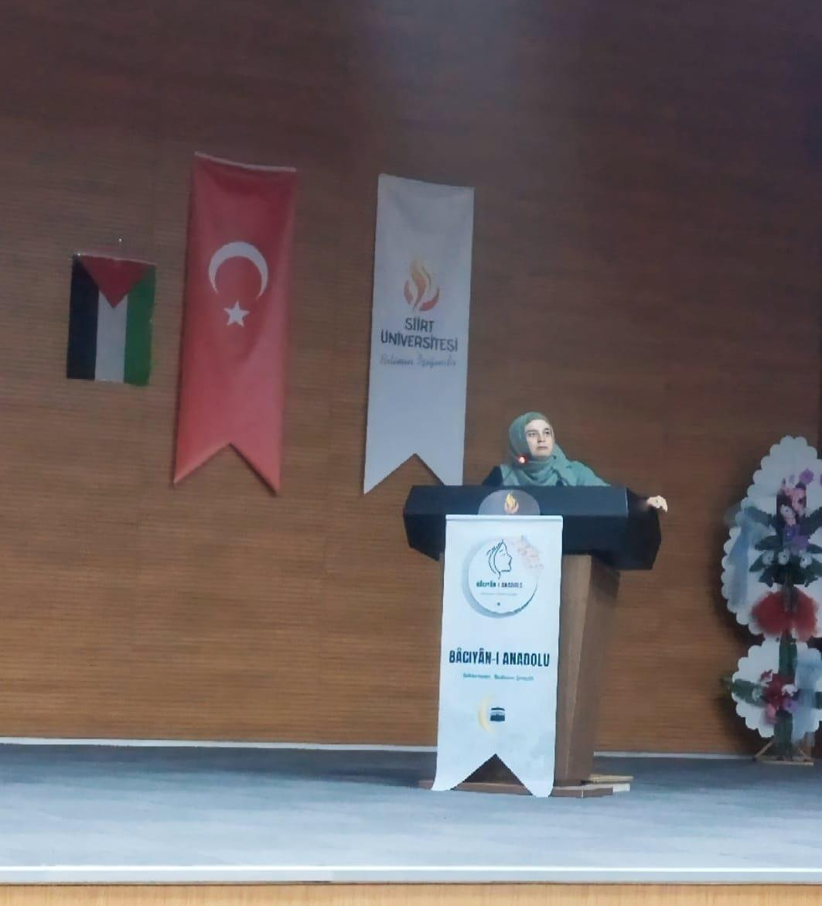
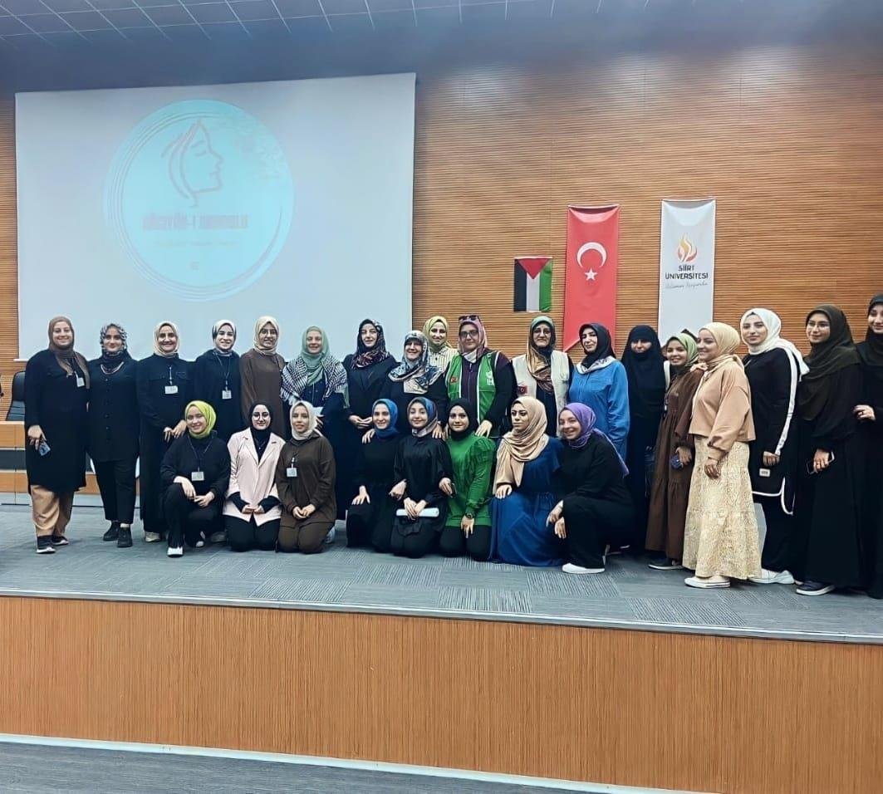

Slide 28
Tebaa-i Sâdıkadan Yol Ayrımına: Ermeniler
Merkez Müdürlüğümüzün paydaş olduğu "Tebaa-i Sâdıka'dan Yol Ayrımına: Ermeniler" başlıklı konferans yoğun bir katılımla gerçekleşti. Prof. Dr. Oktay Bozan Hocamızın konuşmacı olarak katıldığı bu program, Rektör Yardımcımız Prof. Dr. Cemalettin Erdemci Hocamızın hediye takdimi ve fotoğraf çekimi ile sonlandı.

Slide 29
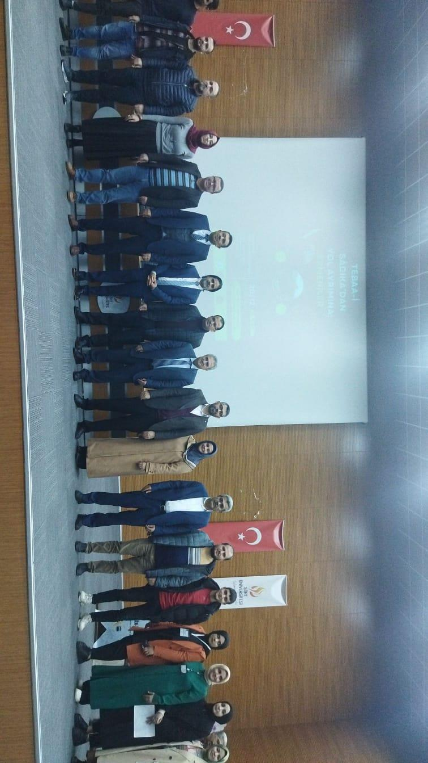
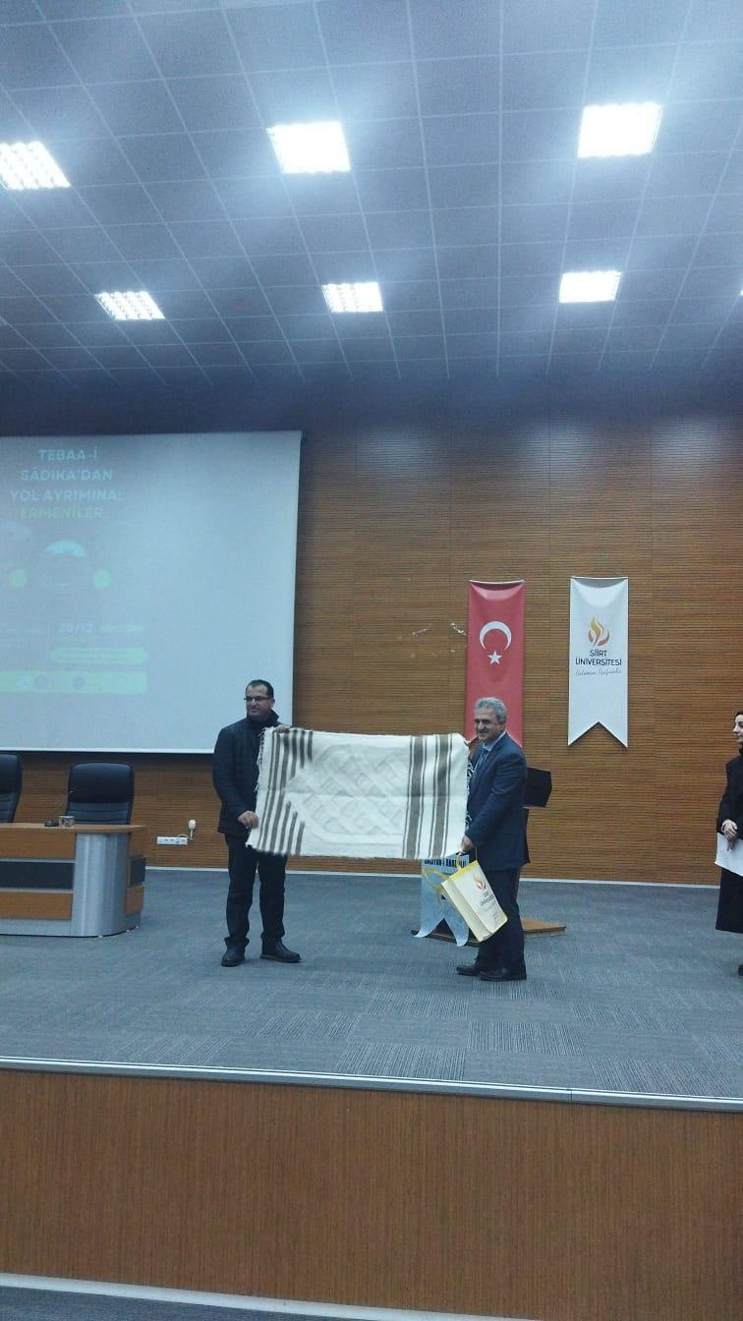

Slide 30
PROJELER HAKKINDA
Merkez üyeleri ile yapılan toplantıda, erken yaşta ve zorla evliliklerin önlenmesi konusunda 2023-2024 eğitim öğretim yılında yapılması planlanan projeler hakkında görüşüldü. Bu kapsamda merkez üyeleri Aile ve Sosyal Politikalar Müdürlüğü’ne ve Çok Amaçlı Toplum Merkezi’ne (ÇATOM) ziyaretler gerçekleştirdi. Yapılan görüşmeler konu hakkında üniversite ve kamu kurumları arası işbirliği temennisi ile son buldu.

Slide 32


